Slide 1

第四章 模糊聚类分析

Slide 2

本章内容
1. 基于模糊等价矩阵的聚类分析
2. 直接聚类法
3. 最佳阈值的确定与模糊聚类系统
4. 基于模糊划分的模糊聚类法

Slide 3
模糊聚类分析方法大致可分为3大类:
分类数不定，根据不同要求对事物进行动态聚类，此类方法是基于模糊等价矩阵聚类的，称为模糊等价矩阵动态聚类分析方法。
分类数给定，寻找出对事物的最佳分类方案，此类方法是基于目标函数聚类，称为模糊C均值（FCM）聚类算法或称为模糊ISODATA聚类分析法。
在摄动有意义的情况下，根据模糊相似矩阵聚类的，此法称为基于摄动的模糊聚类分析法。（不讲）

Slide 4
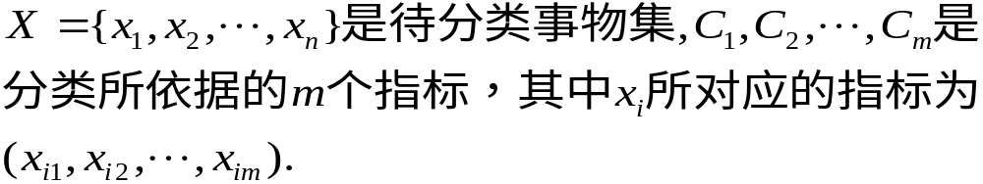
一. 基于模糊等价矩阵的聚类分析
聚类分析：
利用给定的指标对事物进行分类
模糊聚类分析：
将模糊数学方法用于聚类分析
问题描述：

Slide 5

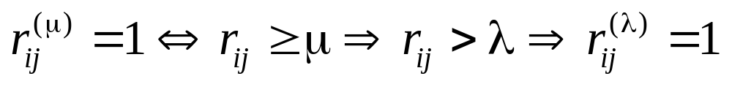
模糊聚类的基本思想
定理1. 设R ∈ M_{n×n}是模糊等价矩阵，则对于任何λ,μ
∈[0,1]，且λ<μ，R_{μ}所决定的分类中的每个类
都是R_{λ}所决定的分类中的某个类的子类。
证：因任意 有
这就是说，如果x_{i} , x_{j}按R_{u}分在一类，则按R_{λ}必分在一类，即R_{u}所决定的每个类是R_{λ}决定的分类中的某个类的子类。

Slide 6
模糊聚类的基本思想
一个合适的分类应当具有下列3个条件：
(1) 自反性：即任何一个对象必须和自己在一类；
(2) 对称性：即若对象u与对象v同类，则v与u也应同
类；
(3) 传递性：即若对象u与对象v同类，而v与对象w同
类，则u与w也应同类。
满足上述3个条件的关系即为一个等价关系。因此模糊聚类分析是根据模糊等价关系进行的。

Slide 7
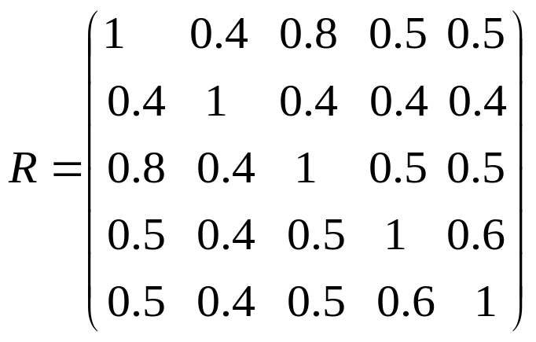
例题
例1. 设U={x₁, x₂, x₃ ,x₄, x₅ }
求当λ ＝1，0.8， 0.6， 0.5，0.4时的聚类结果。

Slide 8
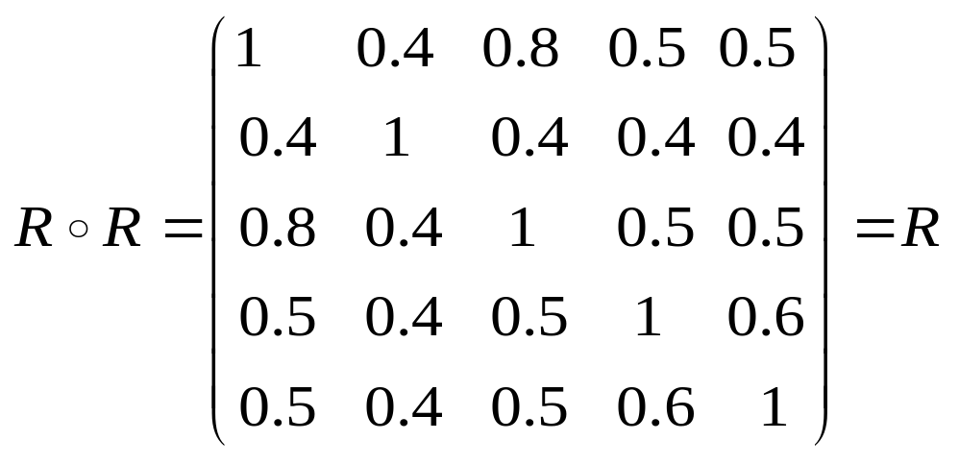
例题
容易验证，R具有自反性与对称性，又
所以R具有传递性，故R是模糊等价矩阵。

Slide 9
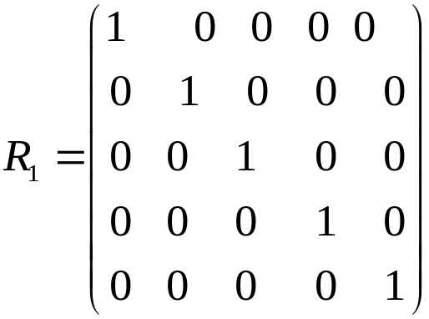
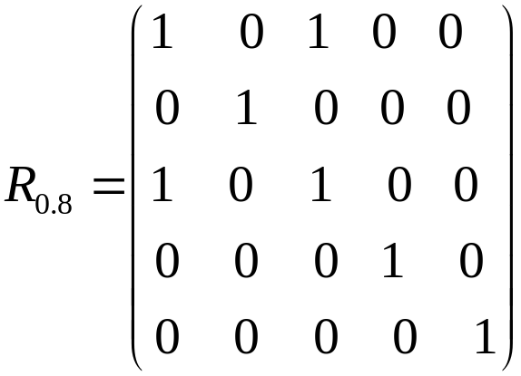


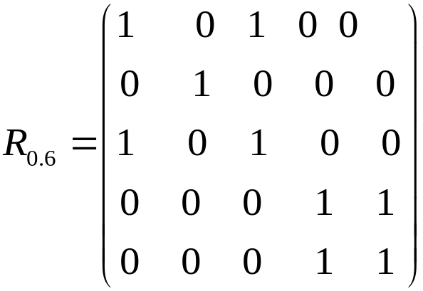

得到分类

Slide 10
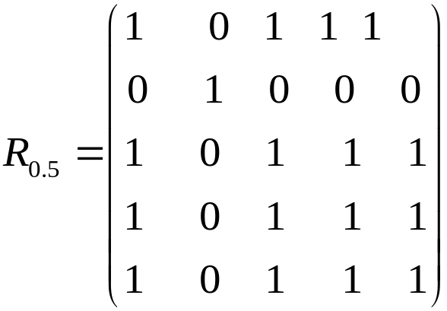
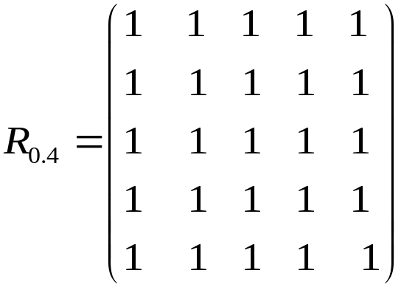



Slide 11
模糊聚类的基本思想
定理1说明，λ越大，分类越细。λ由1变到0的过程，是R_{λ}的分类由细到粗的过程，从而形成了一个动态的聚类图。
x1
x2
x3
x4
x5
λ =1
λ =0.8
λ =0.6
λ =0.5
λ =0.4

Slide 12
模糊聚类分析的步骤
第一步：数据标准化（建立模糊矩阵） ；
第二步：建立模糊相似矩阵；
第三步：聚类（求动态聚类图）。

Slide 13
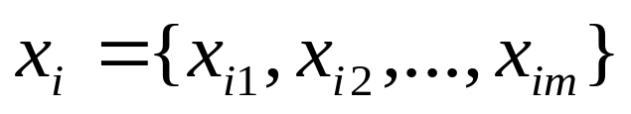
模糊聚类分析的步骤一
第一步：数据标准化（建立模糊矩阵）
设论域U ={x₁, x₂, …, x_{n} }为被分类对象，每个对象由m个指标表示其性状：
将原始数据矩阵中的元素通过适当的变换压缩到[0,1]上。

Slide 14

模糊聚类分析的步骤一
第一步：数据标准化（建立模糊矩阵）,常用的两种
变换：根据模糊矩阵的要求，将数据压缩到区间[0,1]上。
平移－标准差变换
平移－极差变换

Slide 15
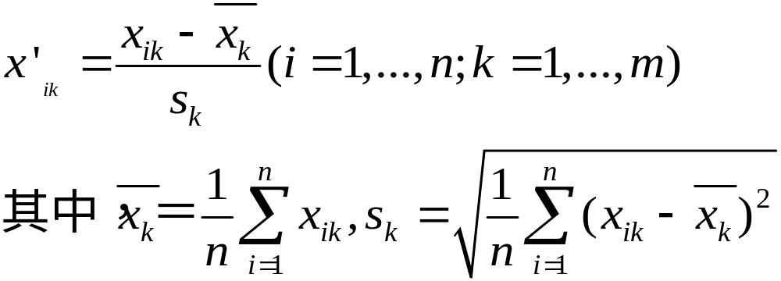
模糊聚类分析的步骤一
平移－标准差变换(消除量纲)：
经过变换后，每个变量的均值为0，标准差为1，且消除了量纲的影响。但不一定在[0,1]上。

Slide 16
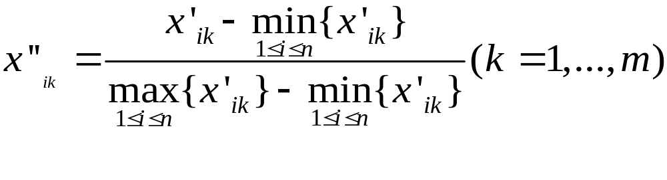
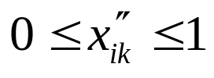
模糊聚类分析的步骤一
平移－极差变换(变换至0-1区间)：
显然， 且消除了量纲的影响。

Slide 17

模糊聚类分析的步骤二
第二步：建立模糊相似矩阵
对于第一步所得到的模糊矩阵，建立其对应
的模糊相似矩阵R，r_{ij}＝R(x_{i},x_{j})表示x_{i}与x_{j}
的相似度。

Slide 18
模糊聚类分析的步骤二
第二步：建立模糊相似矩阵（可选以下方法之一）
1、相似系数法：
数量积法、夹角余弦法、相关系数法、指数相似系数法、最大最小法、算数平均最小法、几何平均最小法。
2、距离法：
绝对值倒数法、绝对值指数法、绝对值减数法、海明距离法、欧式距离法、切比雪夫距离法。
3、其它方法：主观评分法

Slide 19
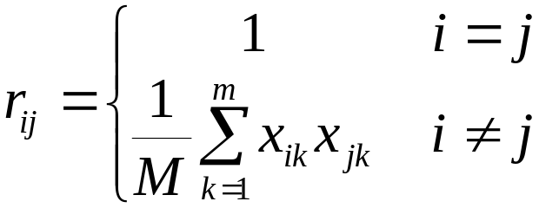
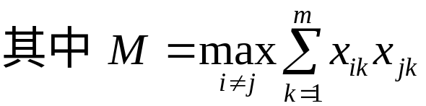

模糊聚类分析的步骤二
1、相似系数法：
（1）数量积法

Slide 20
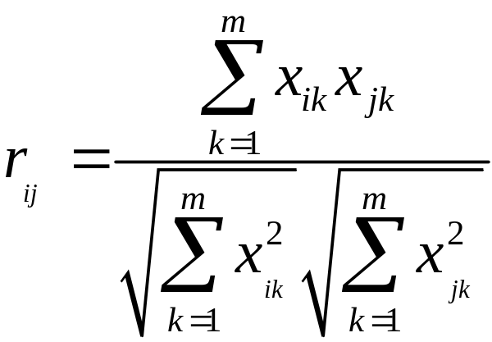
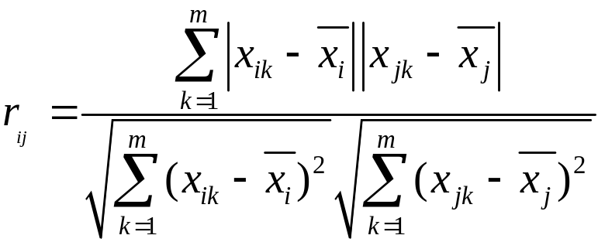
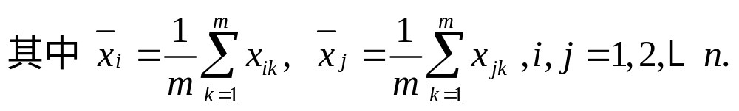
模糊聚类分析的步骤二
(2)夹角余弦法：
(3)相关系数法：

Slide 21
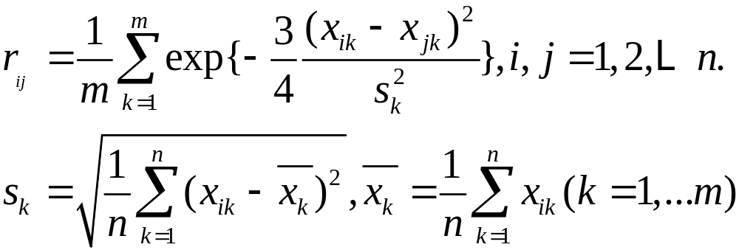
模糊聚类分析的步骤二
(4)指数相似系数法：
相关系数法中一行表示一个母体的多个样本，
指数相似系数法中一行表示一个样本的多个属性

Slide 22
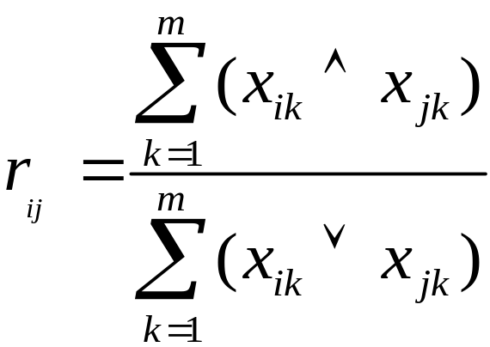
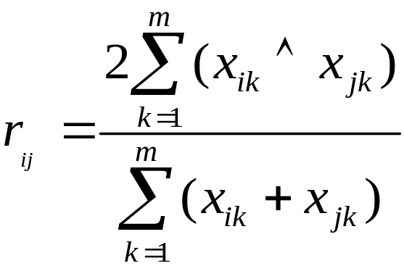
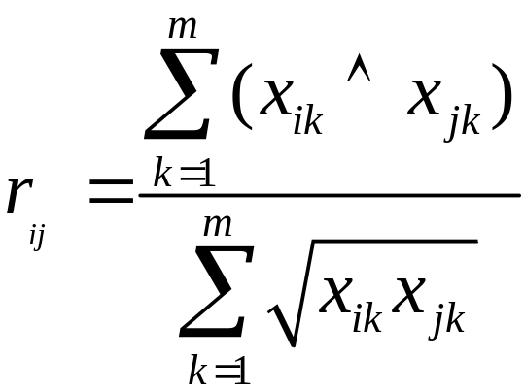
模糊聚类分析的步骤二
(5)最大最小法：
(6)算数平均最小法：
(7)几何平均最小法：

Slide 23
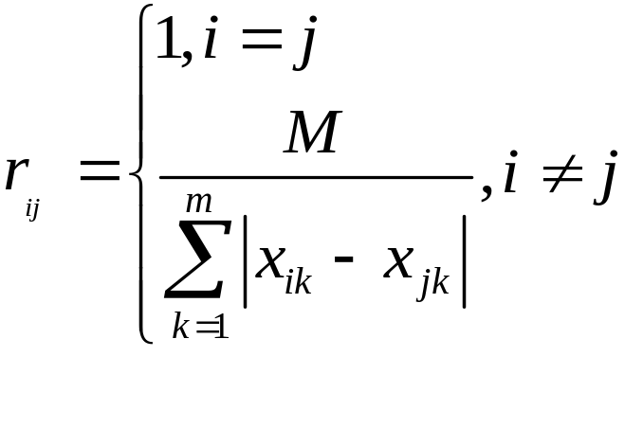
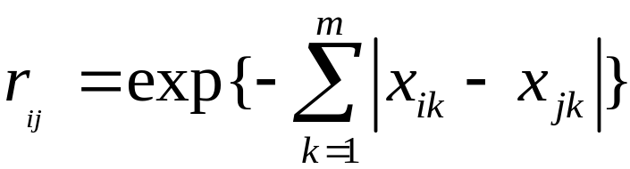
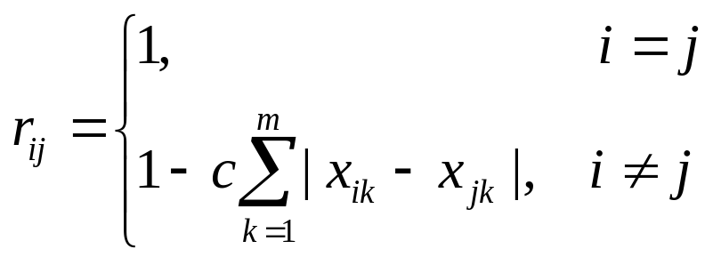
模糊聚类分析的步骤二
2、距离法
(8)绝对值倒数法：
(9)绝对值指数法：
(10)绝对值减数法:

Slide 24
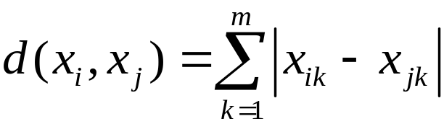
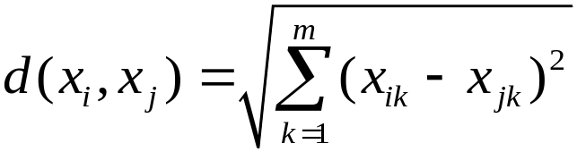
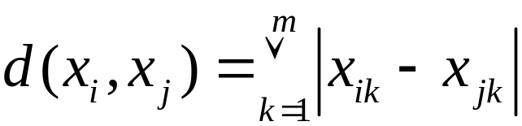
模糊聚类分析的步骤二
2、距离法
直接距离法：r_{ij}＝1-c*d(x_{i},x_{j})
(11)海明距离：
(12)欧式距离：
(13)切比雪夫距离：

Slide 25
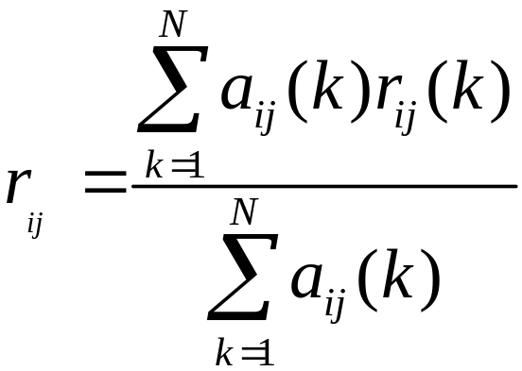
模糊聚类分析的步骤二
3、其它方法
(14)主观评分法
专家直接给出相似度，专家数为N，r_{ij}(k)表示第k个专家给出的i与j的相似度，a_{ij}(k)为专家的自信度。

Slide 26
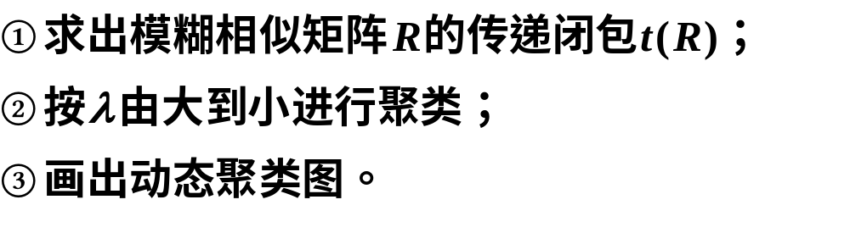
模糊聚类分析的步骤三
第三步：聚类（求动态聚类图）
1、模糊传递闭包法；
步骤：

Slide 27



模糊聚类分析的步骤三
1、模糊传递闭包法；
第二步得到的模糊矩阵，只是一个模糊相似矩阵，不一定具有传递性，即R不一定是模糊等价矩阵。为进行分类，还需将R改造成模糊等价矩阵。根据上章定理，传递闭包 t(R)为模糊等价矩阵，并可通过逐次平方法求传递闭包t(R)，对t(R)再取适当的 由 截矩阵 便可得到动态聚类。

Slide 28
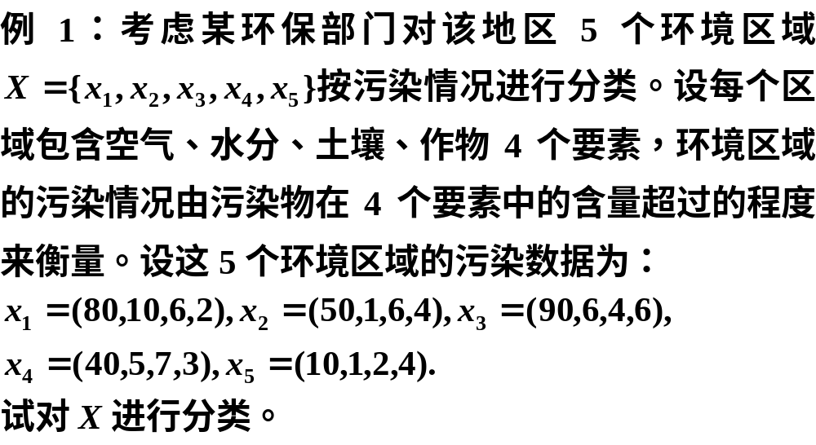
模糊传递闭包法举例

Slide 29
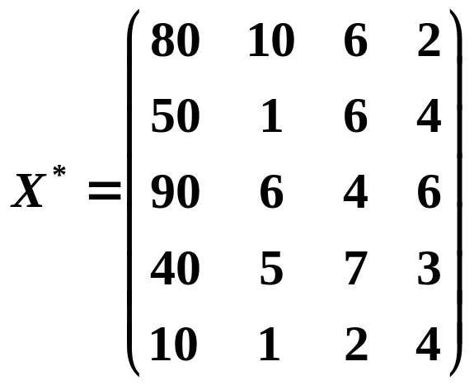
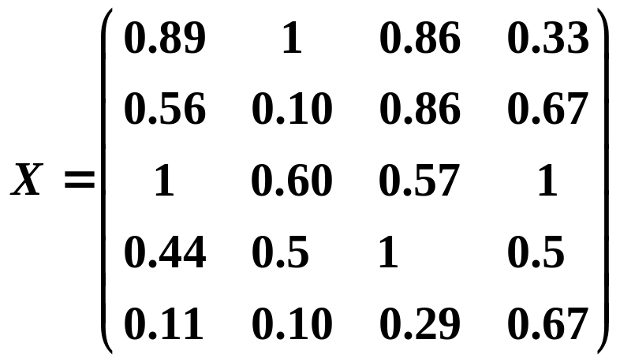
模糊传递闭包法举例
解：
由题设知特性指标矩阵为
将数据标准化化为

Slide 30
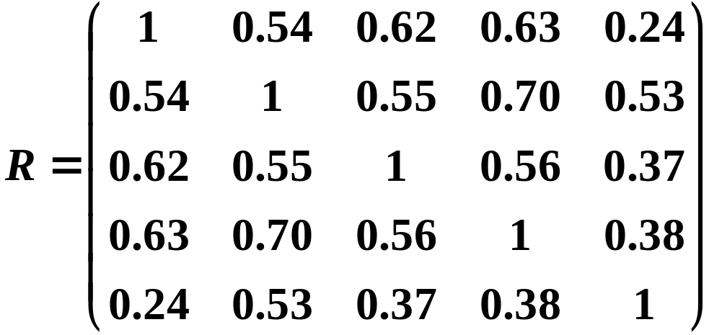
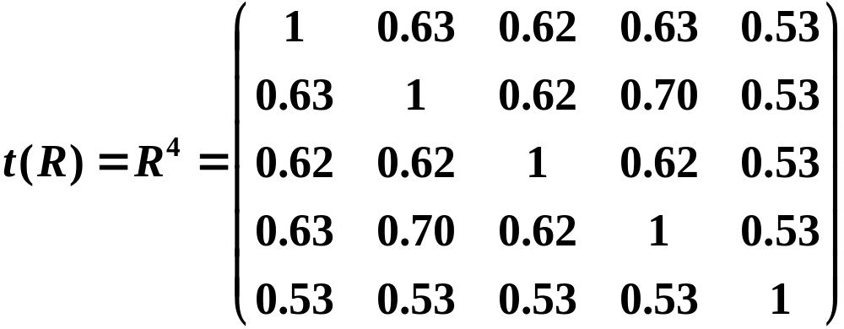
模糊传递闭包法举例
用最大最小法构造
模糊相似矩阵得到
用平方法合
成传递闭包

Slide 31
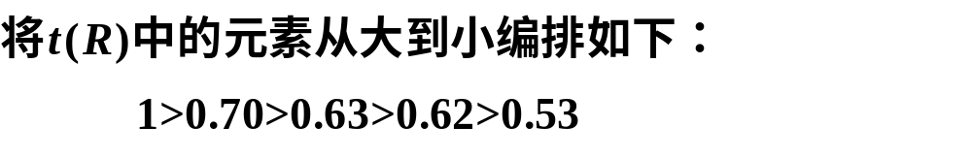
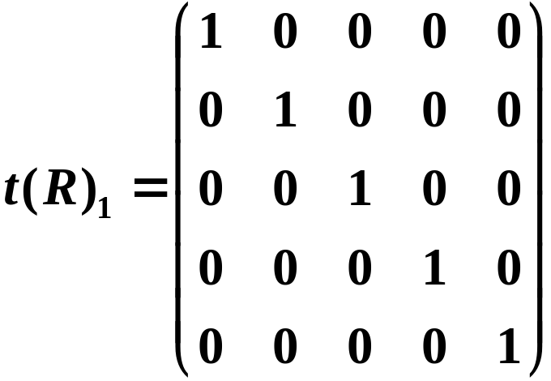

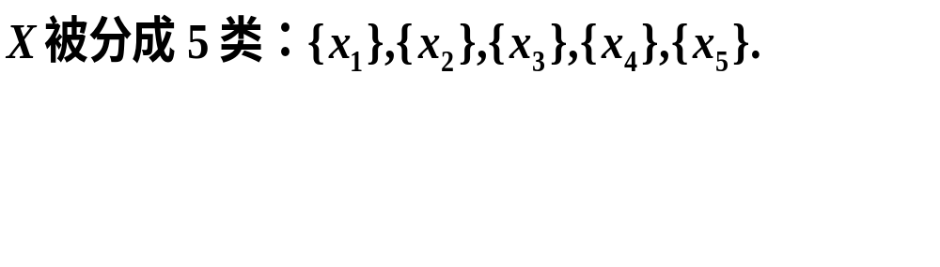
模糊传递闭包法举例
取 ，得

Slide 32


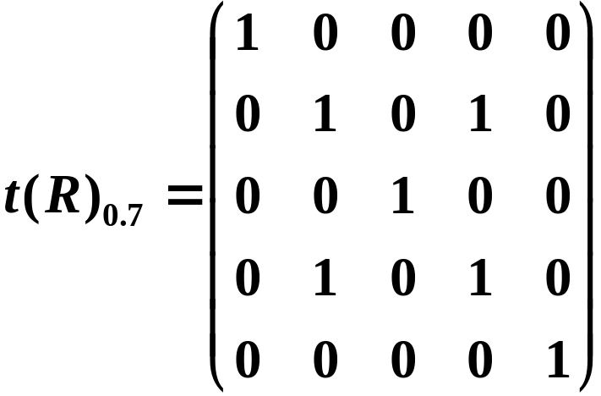
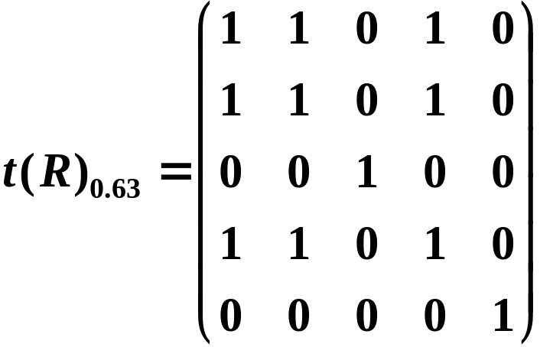
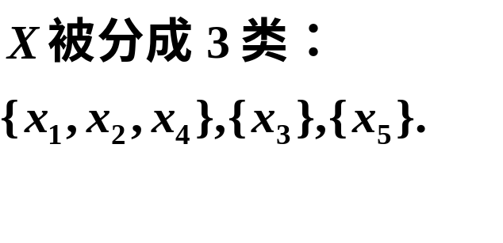
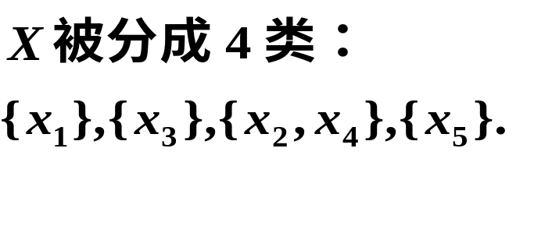
模糊传递闭包法举例
取 ，得
取 ，得

Slide 33


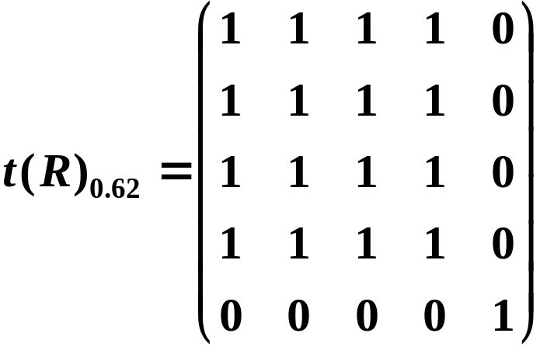
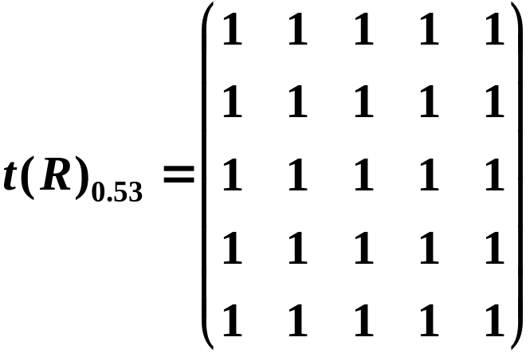
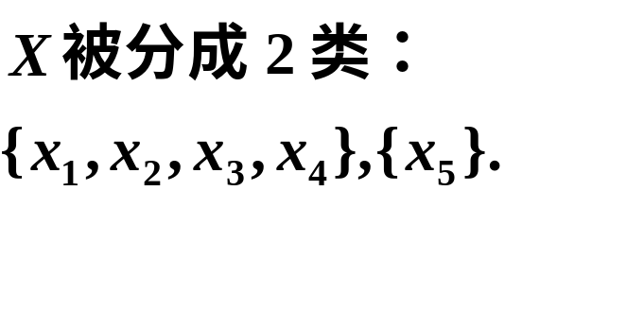
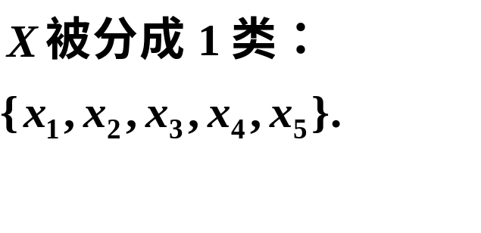
模糊传递闭包法举例
取 ，得
取 ，得

Slide 34

模糊传递闭包法举例
画出动态聚类图如下：
1
0.7
0.63
0.62
0.53
书P72-75 例题4-3，4-4

Slide 35
说明
当被分类对象很多时，计算模糊相似矩阵R的传递闭包的工作量是很大的。为了减少计算工作量。有些书中给出模糊传递闭包法的C语言程序。也可以用下面我国学者总结的直接用模糊相似矩阵R进行聚类的方法—直接聚类法。

Slide 36

模糊聚类分析的步骤三
2、直接聚类法
(1)直接聚类法：不求传递闭包，直接从模糊相似矩阵出发求得聚类图；
(2) 最大树法；
(3) 编网法；

Slide 37
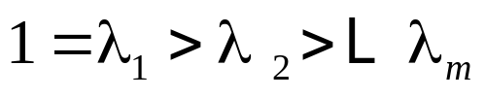


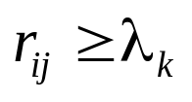


模糊聚类分析的步骤三
(1)直接聚类法
具体步骤如下：
将模糊相似矩阵R中的所有不同的元素r_{ij}从大到小的顺序编排，设为
选取 ，直接在模糊相似矩阵R上找出 水平上的相似类，并进行归并，即得 水平上的等价分类。
寻找相似类和归并的原则：若 ，则将u_{i}与u_{j}分为一类。设B₁，B₂是 水平上的2个类，若 ，则称它们为相似的，将所有相似的类合并成一类，最后得到的分类就是 水平上的等价分类。
画动态聚类图。

Slide 38
模糊聚类分析的步骤三
例2 利用直接聚类法对例1中给出的环境区域
U={u₁,u₂,u₃,u₄,u₅}进行等价分类。
由例1知模糊相似矩阵为

Slide 39
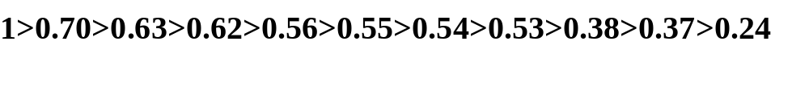
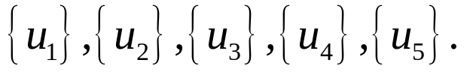


模糊聚类分析的步骤三
将R中的元素进行排序为
取λ=1，因相似程度为1的元素只有自己，故U被分成5类：
取λ=0.70，因在R中，r₂₄=r₄₂=0.70，故得相似类为：
将所有相似的类合并成一类，即得等价类为：

Slide 40




模糊聚类分析的步骤三
取λ=0.63，因在R中，r₁₄=r₄₁=0.63，故得相似类为：
将所有相似的类合并成一类，即得等价类为：
取λ=0.62，因在R中，r₁₃=r₃₁=0.62，故得相似类为：
将所有相似的类合并成一类，即得等价类为：

Slide 41

模糊聚类分析的步骤三
取λ=0.56，因在R中，r₃₄=r₄₃=0.56，故得相似类为：
将所有相似的类合并成一类，即得等价类为：
由此可见，在0.56水平上的等价类与0.62水平上的等价类是相同的。事实上，在0.54<λ≤0.62水平上的等价类是完全相同的。

Slide 42


模糊聚类分析的步骤三
若取λ=0.53，因在R中，r₂₅=r₅₂=0.53，故得相似类为：
将所有相似的类合并成一类，即得等价类为：
动态聚类图如例1.
从例1、例2可见，利用模糊传递闭包法和利用直接聚类法所得到的等价类是一致的。(我国学者罗承忠证明了这一结果）

Slide 43










模糊聚类分析的步骤三
例3：
（环境单元分类）
每个环境单元包括空气、水分、
土壤、作物四要素，环境单元的污染状况由污染物
在四要素中含量的超限量来描述，现设有五个环境
单元，它们的污染数据如下：
单元
要素
空气
水分
试根据这些污染
数据对五个环境
单元进行分类。
土壤
作物

Slide 44



模糊聚类分析的步骤三

Slide 45








全体归为一类

Slide 46

直接聚类法
全体归为一类

Slide 47




例4

Slide 48

模糊聚类分析的步骤三
(2)最大树法（我国学者吴望明给出的）
步骤如下：
☞ 以所有被分类的对象为顶点；
☞ 当r_{ij}≠0时，将顶点u_{i}与顶点u_{j}用一条线连接起来，并在线段上注明相关程度r_{ij，}具体画法如下
画以被分类元素为顶点，以相似矩阵R为权重的一棵最大树。取λ∈[0,1],坎断权重低于λ的枝，所得图中每个连通分支为λ水平的分类。

Slide 49

模糊聚类分析的步骤三
例5 设论域U={I,II,III,IV,V},相似矩阵R为
用最大树法分类。

Slide 50
模糊聚类分析的步骤三
在R中找最大元0.8=R(I,III),得图1；再找次大元0.6=R(IV,V), 得图2；余下的最大元是0.5=R(I,IV), 得图3；再由0.4=R(II,V),得图4，至此所有顶点都被连到。得图4的最大树。
图2
0.8
0.8
0.6
图1
I
III
I
III
IV
V
IV
V
IV
V
0.6
0.6
0.4
II
0.5
0.5
图3
图4
0.8
0.8
I
III
I
III

Slide 51
模糊聚类分析的步骤三
砍去最大树权重低于λ的枝，即得在λ水平上的分类：
取λ=1，得5类：{I}, {II} ,{III}, {IV}, {V};
取λ=0.8，得4类：{I,III}, {II},{IV}, {V};
取λ=0.6，得3类：{I,III}, {II} ,{IV,V};
取λ=0.5，得2类：{I,III,IV,V}, {II};
取λ=0.4，得1类：{I,II,III, IV,V}.
最大树是不唯一的，但可以证明，分类结果是一致的。

Slide 52

最大树法举例

Slide 53


Slide 54



Slide 55


Slide 56


Slide 57




Slide 58


模糊聚类分析的步骤三
(3)编网法：由我国学者赵汝怀提出的，其特点是在模糊相似矩阵R的λ截矩阵R _{λ}上直接进行聚类。

Slide 59


Slide 60


Slide 61

8

Slide 62


Slide 63

模糊聚类分析
总结：
1. 各种聚类方法各有优劣，传递闭包法适合于计算机 操作，其它方法当矩阵阶数小时，容易手工实现。
2. 传递闭包法、直接聚类法、最大树法及编网法，尽管在形式上各不相同，但其聚类原则不外乎是，u_{i}与u_{j}在λ水平上归为一类 元素u_{i}与u_{j}具有等价关系R的程度不小于λ。因此，对于同一问题，这些方法聚类结果是相同的。

Slide 64
模糊聚类分析－最佳阈值确定
在模糊聚类分析中，对于各个不同的λ∈[0,1]，可得到不同的分类，从而形成一种动态聚类图，这对全面了解样本分类情况是比较形象和直观的.
但在许多实际问题中，需要给出样本的一个具体分类，这就提出了如何确定最佳分类的问题.

Slide 65

模糊聚类分析－最佳阈值确定
(1)专家给出
(2)使用F统计量
设论域U ={x₁, x₂, …, x_{n} }为被分类对象，
每个对象有m个特征：

Slide 66

模糊聚类分析－最佳阈值确定
设分类数为r，第i类的样本数为n_{i}，分别为x₁^{(j)}，…, x_{nj}^{(i)} 。第i类的聚类中心

Slide 67

模糊聚类分析－最佳阈值确定
F统计量：
遵从自由度为r-1,n-r的F分布。
分子表示类与类的距离，分母表示类内样本间的
距离，F值越大，分类越好。

Slide 68
模糊聚类分析－最佳阈值确定
对于给定的信度α，查F 临界值表得F_{α}，取F＞F_{α}差值较大的，说明分类比较合理。如果满足不等式F＞F_{α} ( r -1, n -r )的F值不止一个，则可根据实际情况选择一个满意的分类，或者进一步考查差 ( F - F_{α} )/F_{α}的大小，从较大者中找一个满意的F值即可.
实际上，最佳分类的确定方法与聚类方法无关，但是选择较好的聚类方法，可以较快地找到比较满意的分类.
为便于工程应用，模糊聚类过程已编成计算机软件实现。

Slide 69
模糊聚类分析－最佳阈值确定
例7：在探讨暴风雨预报方法时，以江浦县天气周期的划分为基本分类，经筛选确认7个因子：120ºE副热带高压脊线的纬度、脊线进退、黄山风向风速以及本站的气压、气温、水汽压、气压与气温的差。用相似系数r_{ij}来指定样本间的亲疏程度，得到一个13阶的相似矩阵R，用传递闭包法求得t(R)=R⁸,然后做出动态聚类图。

Slide 70
模糊聚类分析－最佳阈值确定
λ
2 4 11 13 5 10 7 8 1 3 9 12 6
1
0.90
0.80
0.70
0.60

Slide 71
模糊聚类分析－最佳阈值确定
本例中，n=13,P=12,P-2=10,共有10个有意义的聚类方案，对每个方案算出其F值，在给定信度α=0.05下，查出各个方案的临界值F_{0.05}，列于下表。
分类数 2 4 5 6 7 8 9 10 11 12
λ 0.68 0.70 0.73 0.74 0.75 0.77 0.79 0.81 0.82 0.85
F 0.0892 1.2964 1.2814 4.9053 4.6365 3.3130 2.4619 1.6424 1.0365 0.4929
F_{0.05} 4.84 3.86 3.84 3.97 4.28 4.88 6.04 8.81 19.4 24.3

Slide 72
模糊聚类分析－最佳阈值确定
从表中可以看出，只有λ=0.74或λ=0.75时才有F>F_{0.05}，而其中λ=0.74时，F比F_{0.05}大得更多。因此取λ=0.74作为最佳λ值，其所对应的分类为{2,4,11,13}、{5,10}、{7,8}、{1,3}、{9,12}、{6}，即分6类为最佳分类。

Slide 73
二、基于模糊划分的模糊聚类法
基于目标函数的模糊ISODATA聚类分析，有时也称为模糊C均值（FCM）聚类法。这种方法是有J.C.Bezdek 和 P.F.Castelaz于1977年提出的，其基本思想是在分类数给定的条件下，利用模糊ISODATA算法寻找出对事物的最佳分类方案。这里的ISODATA是“Iterative Self-Organizing Data Analysis Data Analysia Technique A”的缩写，其中文意思是“迭代自组织数据分析技术’’。

Slide 74




二、基于模糊划分的模糊聚类法
1.普通C-划分
设 为一有限集，X的普通C划分是指将X分为c类A₁，A₂，…，A_{c},使得X 中的任意样本x_{k}必须完全属于某一类，以及每一类至少包含一个样本。
这样的划分可以用一个c×n阶矩阵Ｕ来表示（称为Ｃ划分矩阵）。

Slide 75


1.普通C-划分
Ｃ划分矩阵
其中，

Slide 76



1.普通C-划分
矩阵Ｕ具有如下性质：
这表示每一个元素x_{j}必属于且仅属于c个子集中的一个类j;
表示每一个子类非空，且少于n个元素。
反过来，不同的C划分矩阵对应不同的X的C划分。

Slide 77





1.普通C-划分举例
例如，设 若c=3,分类结果为
则对应的分类布尔矩阵为
分类结果为

Slide 78

1.普通C-划分
再进一步将X的一种c-分区空间定义为矩阵集合：
显然，M_{c}包含了X的所有可能c类划分结果，称M_{c}为样本集X分为c类的划分空间，称这样的分类为通常的分类。

Slide 79

2.模糊C-划分
当C-划分矩阵的元素的取值并非限于{0，1}二值，而位于区间[0,1]时，则演变为模糊划分。
设c,n是给定的两个正整数，且常设c<n，U=(u_{ij})_{c×n}是模糊矩阵，且满足条件：
称U为X的C -模糊划分矩阵。

Slide 80


2.模糊C-划分
条件（1）表明每一个x_{j}属于c个模糊子类A_{i}的总和为1；条件（2）表示每一个A_{i}不等于Φ或X。
称M_{fc}为X的C -模糊划分空间。
显然，

Slide 81

2.模糊C-划分
若将条件（2）改为
即允许矩阵中有0行（相应子类为空集）和1行（相应子类为全集）出现，这种划分为退化的。若C -模糊划分空间包含退化划分，则称为退化的C -模糊划分空间。
在聚类分析中，找到一定条件下的最佳C -划分矩阵U，就可以找到在该条件下的最佳分类。

Slide 82




2.模糊C-划分举例
例：设 ，则下列两种情况是可能存在的模糊划分：
我们如何从分区空间 中选择最合理的 c 分区呢？

Slide 83




3.普通ISODATA方法
设 为有限集合（即样本集），X中的元素有m个特征，即
要把X分为c类(2≤c ≤n):A₁,A₂, …A_{c}.
对应X的一个划分，给出它的聚类中心
聚类中心—就是在每一类A_{i}中，将样本各特征分别取平均值，所得向量 称为A_{i}的聚类中心。

Slide 84


3. 普通ISODATA方法
目标函数：
式中：
若有X的聚类（U，V）使得J(U,V)达到极小值，则称此聚类为最优聚类。

Slide 85






3.普通ISODATA方法
寻找：
下面是在退化的C-划分空间中求解U的迭代算法，计算步骤如下：
（1）取定 取初值 （ 为C划分矩阵），逐步迭代。
（2）对于 计算聚类中心

Slide 86








3.普通ISODATA方法
（3）修正
（4）用一个矩阵范数 比较 与 。对取定的 ，若
则停止迭代，否则取 并转到步骤（2）。

Slide 87





4.基于模糊划分的聚类问题—模糊ISODATA方法
令
称 为类A_{i}的聚类中心，记泛函
计算步骤如下：
（1）取定 取初值 （ 为C模糊划分矩阵），逐步迭代

Slide 88

3.基于模糊划分的聚类问题—模糊ISODATA方法
（2）计算聚类中心

Slide 89





3.基于模糊划分的聚类问题—模糊ISODATA方法
（3）按如下方法更新U^{(l)}
① 若有 使 ，则令
② 若对任意i,都有 ，则令

Slide 90
3.基于模糊划分的聚类问题—模糊ISODATA方法
（4）用一个矩阵范数 比较 与 。对取定的 ，若
则停止迭代，否则取 并转到步骤（2）。

Slide 91
3.基于模糊划分的聚类问题—模糊ISODATA方法
模糊聚类
在求出满足所要求的最佳模糊分类矩阵和最佳聚类中心矩阵之后，可按下列两个判别原则来进行分类：
（1）利用最佳模糊分类矩阵聚类
判断原则I 设求得的最佳模糊分类矩阵为

Slide 92





3.基于模糊划分的聚类问题—模糊ISODATA方法
在 的第k列中，如果
则将对象 归于第 i类，即对象 对哪一类的隶属度最大，就将它归到哪一类。

Slide 93



3.基于模糊划分的聚类问题—模糊ISODATA方法
（2）利用最佳聚类中心矩阵聚类
判别原则II 设求得的最佳聚类中心矩阵为
如果
则将对象 归于第i类，即对象 与哪一个聚类中心向量最靠近，就将它归到哪一类。

Slide 94
基于c-划分的模糊聚类在QFD中的应用
质量功能展开(QFD)的基本思想是产品开发过程中所有活动都由顾客的需求、偏好、期望所驱动，通过质量屋将顾客的需求、偏好和期望设计到产品和过程中去，从而使产品最大程度的达到顾客的要求.但是，随着QFD应用的不断深入，人们逐渐发现传统的QFD理论与方法存在明显的缺陷和不足，即它不能有效的处理QFD中所需的定性的或模糊化的输入信息.模糊QFD的提出得到了学术界和企业界的广泛关注.企业通过调查获得的顾客需求(Crs)可能来自许多不同的目标市场.不同目标市场内的顾客对产品的需求是有差别的，而这种差别信息也自然包含在这些Crs报告中. 探讨基于c-划分的模糊聚类技术在Crs报告中的应用.

Slide 95


基于c-划分的模糊聚类在QFD中的应用
Crs报告的模糊聚类算法
QFD小组通常通过市场调查的方法获取大量的Crs报告，传统的归类方法是运用关键路径法对Crs报告逐级分类,这是以分类者的经验、知觉为依据的实际操作方法,如果运用模糊聚类技术对Crs报告进行分类，使其基于数量化的基础上，将会更加科学、合理.
设被分析的顾客群对象的需求报告集合为X={x₁,x₂,…,x_{n}}，其中每一个需求报告均有m个顾客需求特性指标，即x_{k}=(x_{k1},x_{k2},…,x_{km}).若x_{k(}k=1, 2,…n)可分成c个子类，用r_{ik}表示x_{k}属于子类i的隶属度，则模糊c-平均法就是要求取矩阵R={r_{ik}}，且r_{ik}满足式两个条件.

Slide 96

基于c-划分的模糊聚类在QFD中的应用
下面是在退化的c-划分空间中求解R的迭代算法，步骤如下：

Slide 97

基于c-划分的模糊聚类在QFD中的应用

Slide 98

基于c-划分的模糊聚类在QFD中的应用

Slide 99

基于c-划分的模糊聚类在QFD中的应用
新样本判定规则及聚类效果评判指标

Slide 100


基于c-划分的模糊聚类在QFD中的应用

Slide 101

基于c-划分的模糊聚类在QFD中的应用

Slide 102

基于c-划分的模糊聚类在QFD中的应用
聚类效果的检验可用下列指标：

Slide 103

基于c-划分的模糊聚类在QFD中的应用
顾客需求报告模糊聚类仿真研究

Slide 104

基于c-划分的模糊聚类在QFD中的应用

Slide 105



基于c-划分的模糊聚类在QFD中的应用

Slide 106

基于c-划分的模糊聚类在QFD中的应用

Slide 107


基于c-划分的模糊聚类在QFD中的应用

Slide 108

基于c-划分的模糊聚类在QFD中的应用

Slide 109


基于c-划分的模糊聚类在QFD中的应用

Slide 110

基于c-划分的模糊聚类在QFD中的应用

Slide 111


Slide 112



Slide 113


Slide 114


Slide 115


Slide 116



Slide 117



Slide 118


Slide 119


Slide 120



Slide 121



Slide 122


Slide 123


Slide 124



Slide 125


Slide 126



Slide 127



Slide 128


Slide 129


Slide 130



Slide 131




Slide 132


Slide 133



Slide 134



Slide 135



Slide 136


Slide 137


Slide 138
本章小结
基于模糊等价矩阵的聚类分析
方法、步骤。传递闭包法。
2. 直接聚类法：不求传递闭包，直接从模糊相似矩
阵出发求得聚类图；
最大树法；编网法；
3. 最佳阈值的确定方法
4. 基于模糊划分的模糊聚类法：模糊C划分；模糊ISODATA方法。

Slide 139

练习题
1.模糊关系
试分别利用模糊传递闭包法、直接聚类法、最大树法和编网法进行模糊分类

